Slide 1
確率統計の基礎

Slide 2
前節まで・・・確率分布を表で表現
⇒ここでは確率分布をパラメータθで特徴づけられた関数f()で表現
F()は確率モデルとも呼ばれ、特にパラメータによって形状が決定される関数を用いる場合はパラメトリックモデルと呼ばれる。
確率モデルのパラメータをうまく決定することで、データの分布を表現⇒、未知のデータに対してもそれがどのくらいの確率で発生するのかといった予測が可能となる。
x | P(x)

Slide 3
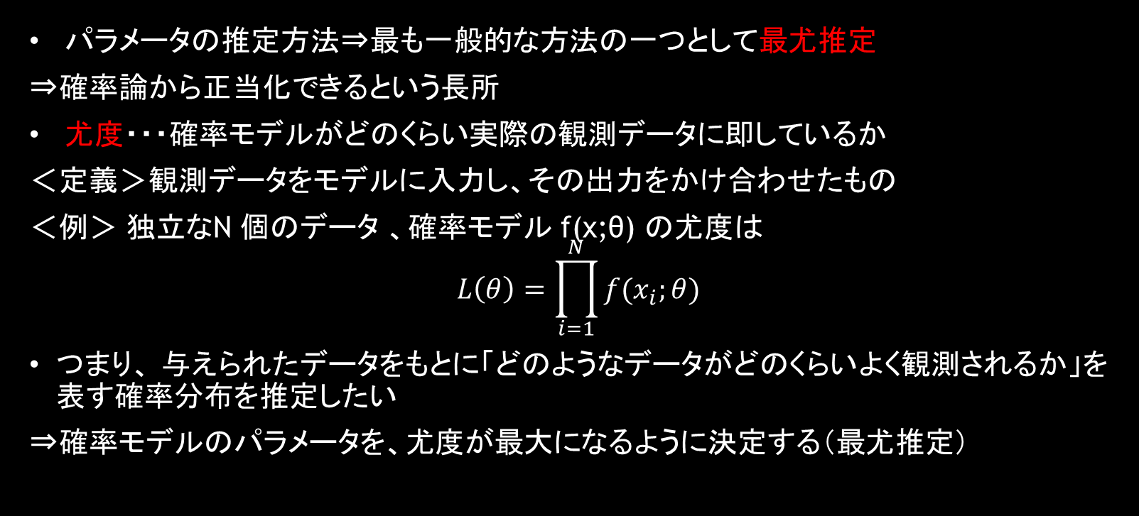
パラメータの推定方法⇒最も一般的な方法の一つとして最尤推定
⇒確率論から正当化できるという長所
尤度・・・確率モデルがどのくらい実際の観測データに即しているか
＜定義＞観測データをモデルに入力し、その出力をかけ合わせたもの
＜例＞ 独立なN 個のデータ 、確率モデル f(x;θ) の尤度は
$$L\left(θ\right)=\prod_{i=1}^{N}{f(x_{i};θ)}$$
つまり、 与えられたデータをもとに「どのようなデータがどのくらいよく観測されるか」を表す確率分布を推定したい
⇒確率モデルのパラメータを、尤度が最大になるように決定する（最尤推定）

Slide 4
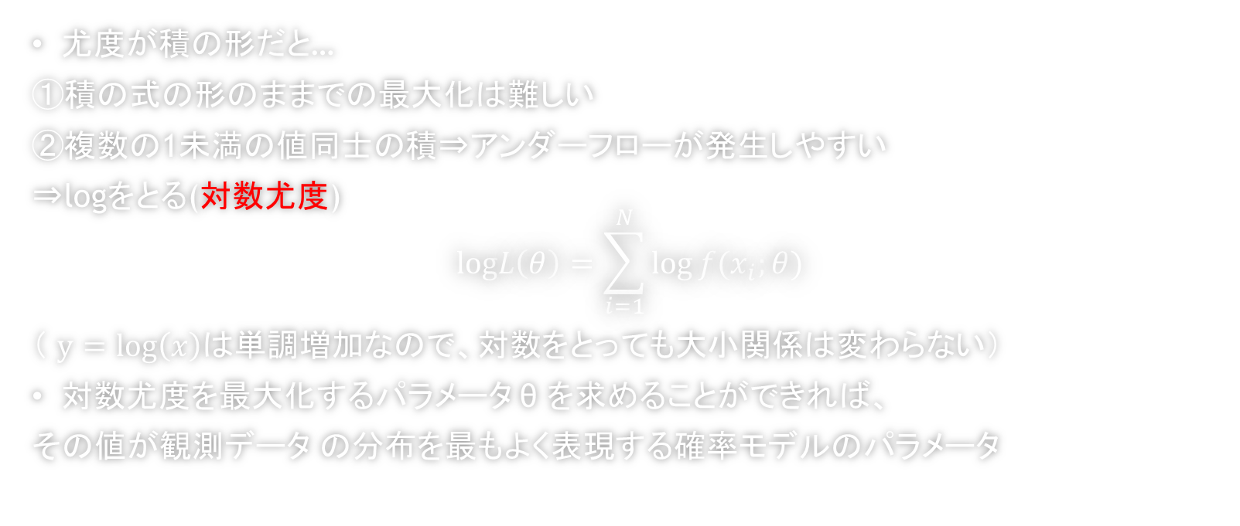
尤度が積の形だと…
①積の式の形のままでの最大化は難しい
②複数の1未満の値同士の積⇒アンダーフローが発生しやすい
⇒logをとる(対数尤度)
$$logL\left(θ\right)=\sum_{i=1}^{N}{\log{f(x_{i};θ)}}$$
（ $y=log\left(x\right)$は単調増加なので、対数をとっても大小関係は変わらない）
対数尤度を最大化するパラメータ θ を求めることができれば、
その値が観測データ の分布を最もよく表現する確率モデルのパラメータ

Slide 5
6.6.1. 例：コイントスのパラメータ推定

Slide 6
6.7. 事後確率最大化推定（MAP推定）
最尤推定・・・多くの場合で有用だが事前知識が生かせない
⇒サンプルサイズが小さいときにありえない結果が出てしまうことがある
＜例＞
前ページのコイントスの例で5回試行⇒5回とも表
⇒最尤推定で求まるθの値はθ＝１
⇒表が出る確率が１（裏が出る確率が０）
↑おかしい！
「裏が出る確率は０ではないだろう」という事前知識を使いたい
⇒事後確率最大化推定（MAP推定）が有効

Slide 7
MAP 推定・・・データだけでなくパラメータも確率変数だと考える
パラメータを確率変数 Θ とすると、このパラメータがどのような値をとるかを表す分布 p(Θ) が導入できます。これを事前分布と呼び、ここに「求めたいパラメータに対する事前知識」を反映させることができます。
ここで、 Θ=θ となる確率 p(θ) をデータの確率モデル f(x;θ) とは別の確率モデル g(θ;β) で表せば、 β を人為的に与えるか、なんらかの方法で決定しておくことで、「どのような θ が起こりやすいか」という事前知識を表現することができます。

Slide 8
MAP 推定では、「観測データ xi (i=1,…,N) が観測された」という結果の下で最も確率が大きくなる θ を求めます。すなわち、 p(θ|x1,…,xN) を最大とする θ を求めます。「データの確率分布を表すモデルのパラメータが θ であったことが原因である」確率を意味するので、事後確率です。
ベイズの定理から、事後確率は
p(θ|x1,…,xN)=p(x1,…,xN|θ)p(θ)/p(x1,…,xN)
p(x1,…,xN|θ) ・・・観測データ xi (i=1,…,N) の下での確率モデル f(x;θ) の尤度（確率モデル f(x;θ) を用いて ∏Ni=1f(xi;θ) と表せるため）
p(θ) ・・・パラメータが θ という値になる事前確率
⇒これが g(θ;β) という確率モデルで表される

Slide 9
今、事後確率を最大にするパラメータ θ を求めるために、右辺を最大化する θ を考えます。このとき、パラメータと無関係に決まる p(x1,…,xN) を無視し
p(x1,…,xN|θ)p(θ)
だけに注目してこれを最大化するようにパラメータ θ を決定すると、その θ は求めたい左辺の事後確率を最大にする θ に一致します。上式は、尤度と事前分布の積になっています。このことから、事後分布は尤度と事前分布の積に比例するということが分かります。

Slide 10
6.7.1. 例：コイントスでのパラメータ推定

Slide 11
6.8. 統計量
統計量・・・観測されたデータの特徴を要約する数値
＜代表的な統計量＞
平均・分散・標準偏差

Slide 12
6.8.1. 平均
平均・・・観測された数値の合計を数値の個数で割ったもの
記号としてμやx~がよく用いられる
データの分布の重心に相当する

Slide 13
分散・・・「各データの値から平均を引き二乗した値」の平均をとったもの
データの分布のばらつき
標本分散の式
不偏分散の式
母集団・・・その特徴を持つすべての集合
標本集団・・・母集団の中からランダムに取り出した集合
標本分散のほうが、母集団の分散よりも小さくなってしまうため、その差を補正

Slide 14
標準偏差・・・分散の平方根を取ったもの
分散の単位はもとの単位の二乗⇒平方根を取ることでもとの単位と等しくなり、計算結果の解釈が用意になる

Slide 15
統計量の計算例

Slide 16
相関係数・・・2種類のデータの両者の関連の度合いを表す指数
ピアソンの相関係数（どちらのデータもN個のスカラー値を持つ）
相関係数の記号r
Rが正の値⇒正の相関がある, Rが負の値⇒負の相関がある
Rがいくつ以上ならば相関がある？
⇒閾値はタスクごとに違う
⇒無相関検定などの手法を使う

